Slide 1
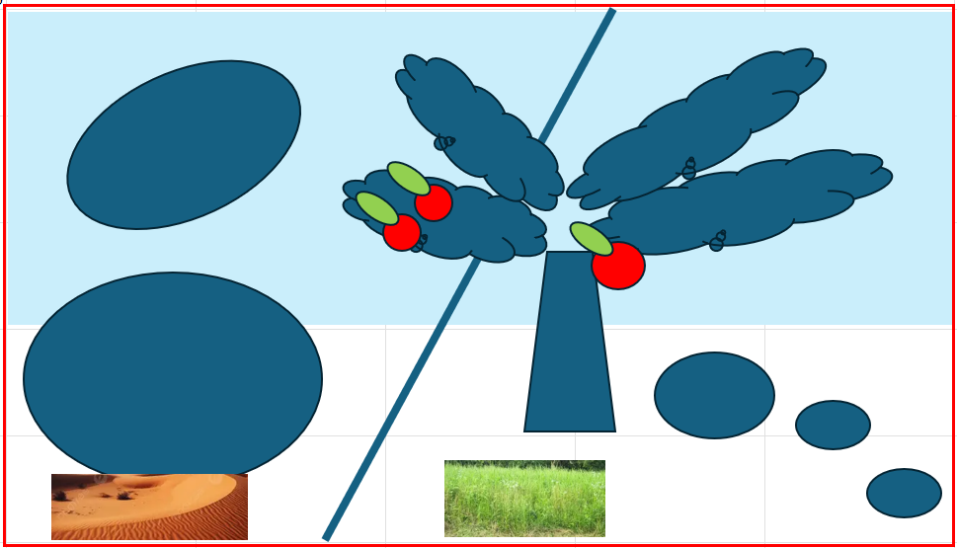
天気は晴れ（雲は任意）
境界が分かるように
＆空は自然に繋げる
左領域にはみ出す
赤枠＝画像範囲
飛行ｘ１～
群れでも可
ごちゃごちゃするか？
りんご（数量任意）
目立つように
地上ｘ１
親子ｘ３
１つは親（大きめ）
砂漠 or 荒野
茶系統
草原(低草)
不自然でも芝生調も可

Slide 2
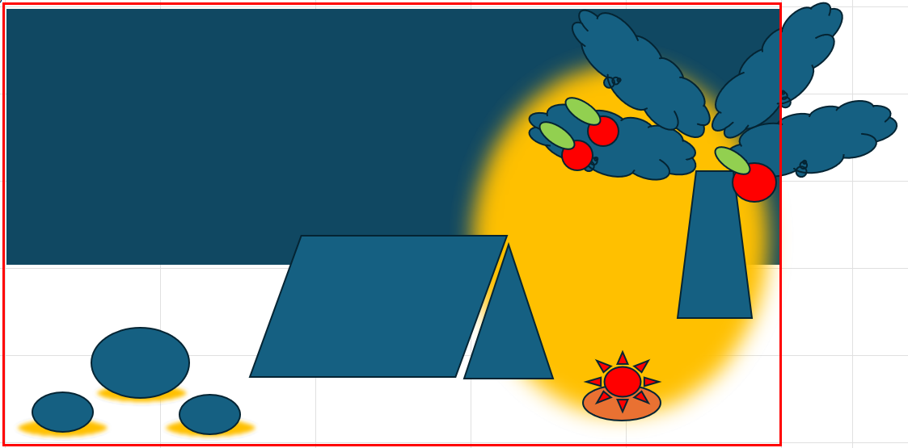
文字を書くスペース
横1000px 縦540px
夜間（濃紺）
はみ出す
この周りを強調
（明るく不自然でいい）
親子ｘ３（睡眠中）
１つは親（大きめ）
足元スポット
（光源不要）
テント（形状任意）
焚火（光源）
草原(低草)
不自然でも芝生調も可

